Slide 1
Буквы С - З

Slide 2
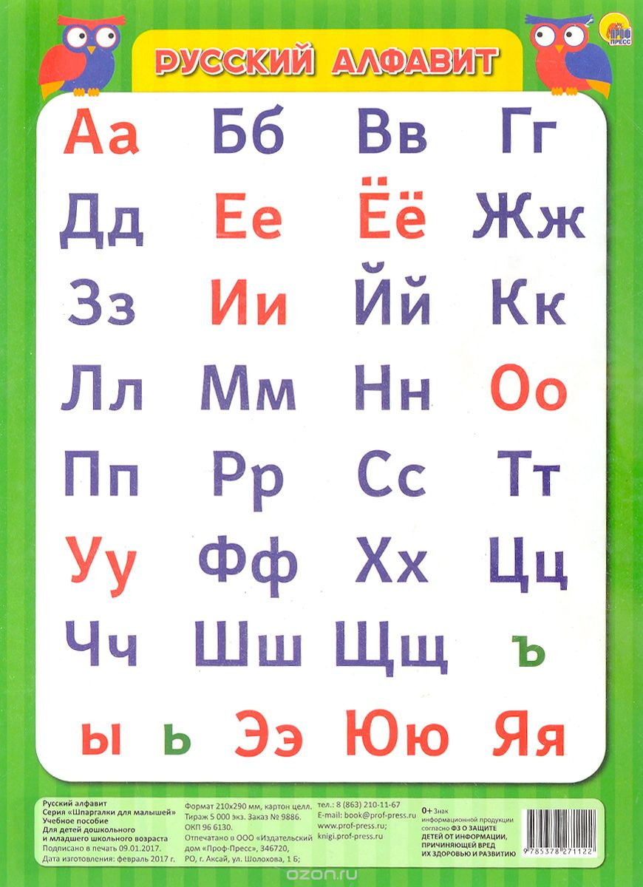

Slide 3
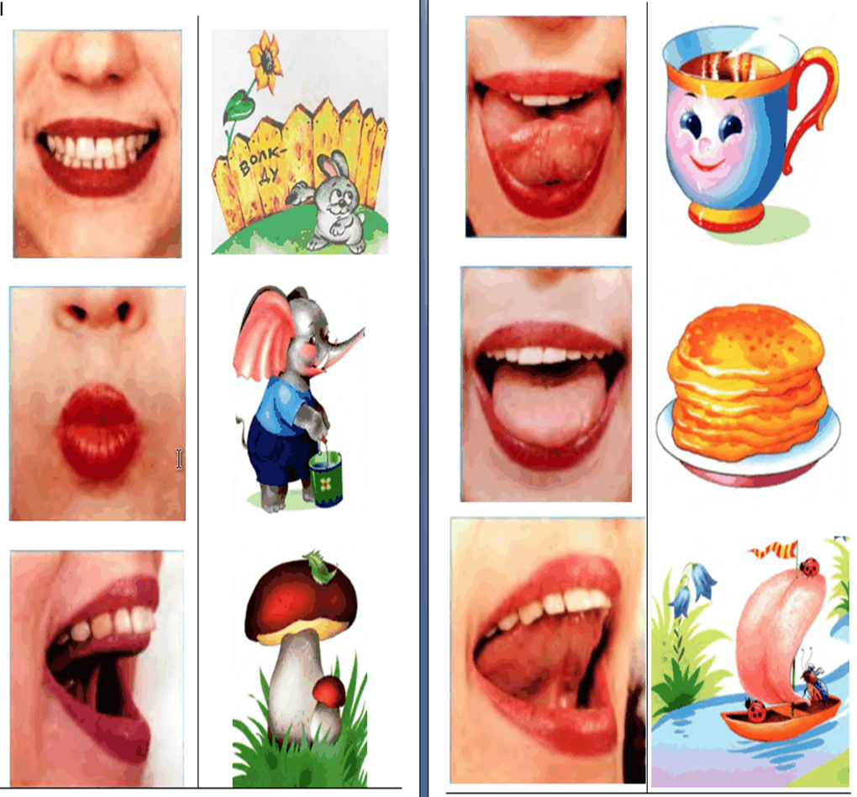

Slide 4
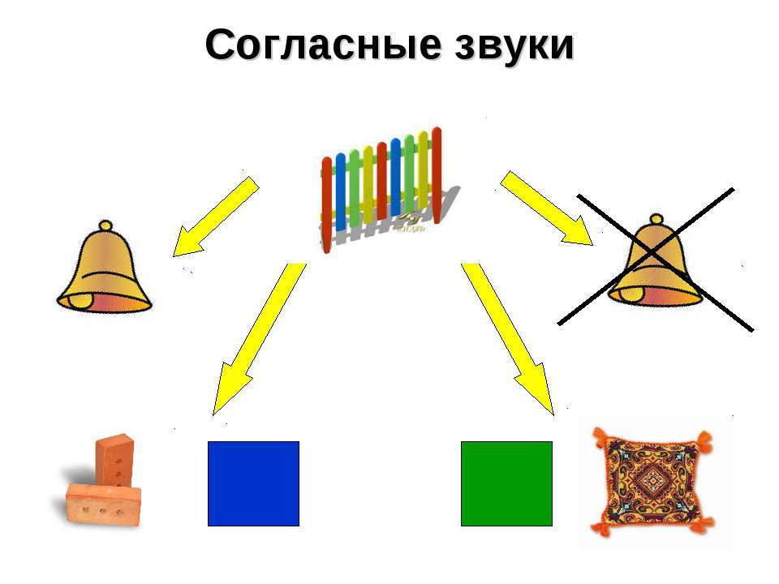

З
С
з
с

Slide 5
Физкультминутка
А теперь мы отдохнём:
Встанем, спляшем и споём:
Заинька, попляши,
Серенький, попляши,
Вот так, вот так попляши (2 раза)
Заинька, топни ножкой,
Серенький, топни ножкой.
Вот так, вот так топни ножкой (2 раза)

Slide 7
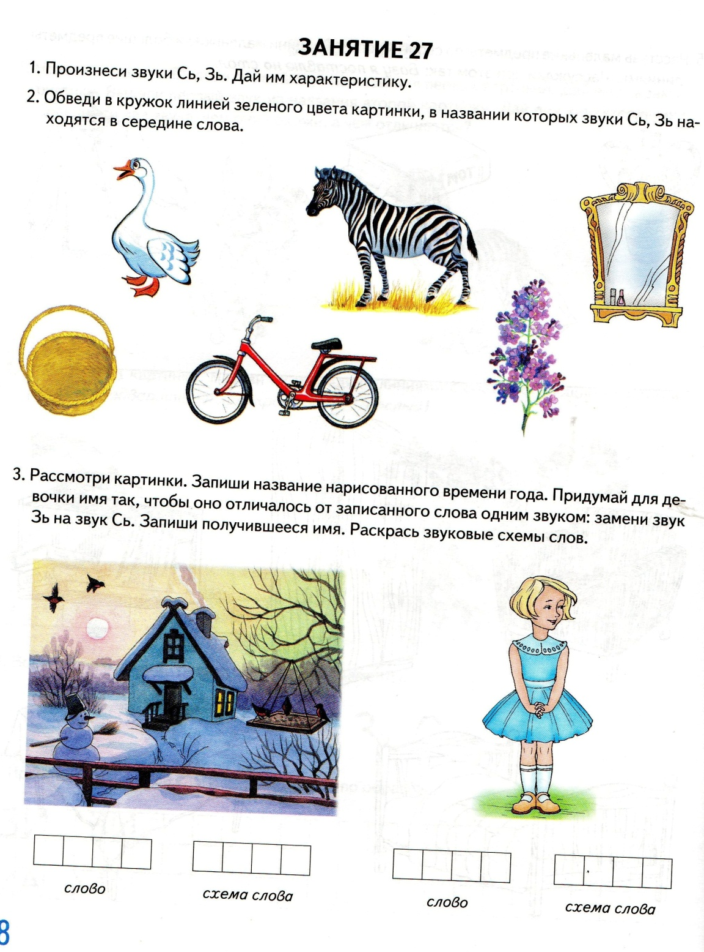

Slide 8
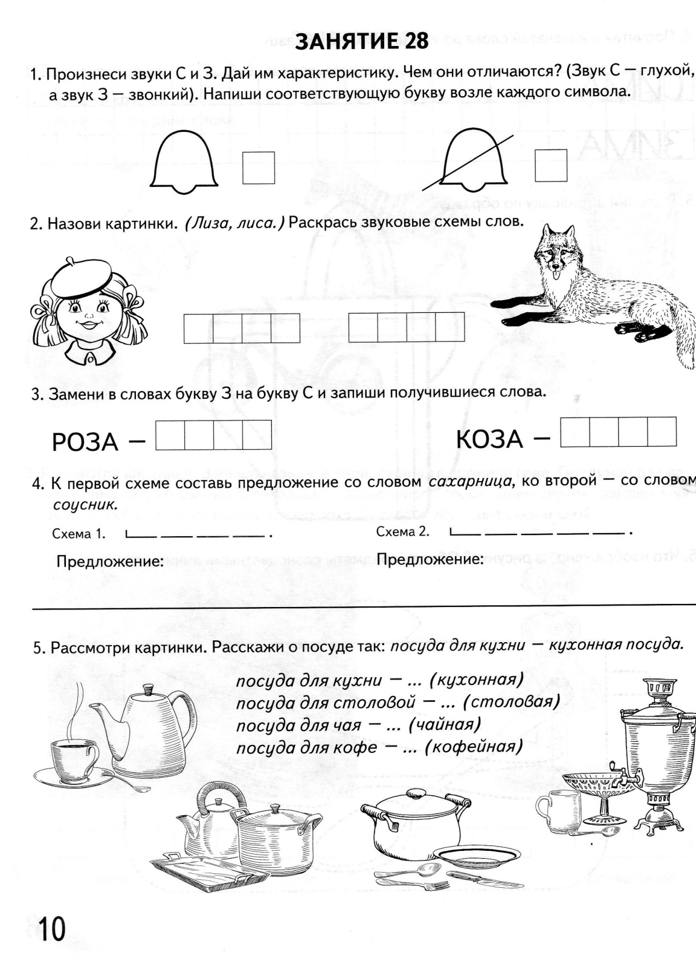

Slide 9
